Slide 1

Муниципальное бюджетное образовательное учреждение
«Средняя общеобразовательная школа №16» дошкольное отделение №2
Сенсомоторная коррекция у детей с РАС
Подготовила учитель-дефектолог высшей квалификационной категории Новикова Елена Александровна.
2026 год

Slide 2

Актуальность сенсомоторной коррекции состоит в том, что она является одной из наиболее распространенных направлений, которые направлены на переструктурирование нарушенных функций мозга и создание компенсирующих средств для того, чтобы ребёнок мог в дальнейшем самостоятельно обучаться и контролировать своё поведение.
Цели: формирование базовых действий через развитие моторных и сенсорных функции.
Задачи:
ребенок учится чувствовать своё тело и пространство вокруг;
развивается зрительно-моторная координация (согласованные движения глаза и руки
формируется правильное взаимодействие рук и ног;
развивается внимание;
формируется умение последовательно выполнять действия, разбивая его на ряд
ребенок учится управлять своим поведением.

Slide 3

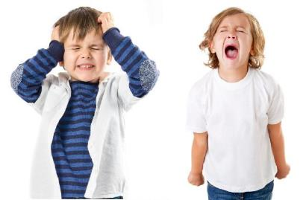
Детям с нарушениями сенсорной интеграции свойственны многие из таких характеристик:
  слабый мышечный тонус;
  задержка в формировании двигательного ответа на внешнее воздействие;
  замедленное развитие мелкой и крупной моторики;
  неспособность удерживать равновесие;
  проблемы с тактильным различением;
  аномальное пристрастие или отвращение к активности, требующей участия
  вестибулярного аппарата;
  незрелая осанка и походка;
  защитная реакция на сенсорные стимулы.

Slide 4

Цель коррекции
Дети, с трудом воспринимающие сенсорную информацию, могут испытывать сложности при обучении: они часто рассеяны, не могут усидеть на месте, с трудом концентрируют внимание.
Развитие ребенка с нарушением сенсорной интеграции не сбалансировано, поэтому одни области нервной системы работают с перебоями или неправильно, а другие выполняют свои функции хорошо, в связи с этим развитие ребенка будет соответствовать его возрасту или в чем-то будет отставать.
Технологии
Терапия, основанная на сенсорной интеграции, помогает дать мозгу нужные знания об окружающей обстановке и внешних стимулах воздействующих на сенсорные системы человека (зрительную, слуховую, вестибулярную и т.д.).
Игры, использующиеся в сенсорной терапии, дарят ребенку новые ощущения, происходит их балансировка и развивается эффективная обработка сенсорных стимулов мозгом.
Упорядочивание ощущений, получаемых из окружающего мира, осуществляется посредством игр с использованием специального оборудования воздействующего на все органы чувств ребенка.

Slide 5
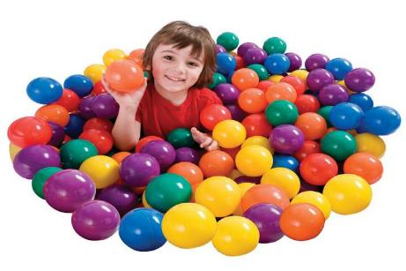
Развитие тактильной системы
Материалы, способствующие развитию тактильной системы:
различные сыпучие материалы (крупы, природный материал, силиконовые гранулы)
предметы из разных материалов и различной текстуры
малярные кисти, валики (различных видов)
парные карточки с различными текстурами
тактильные доски
сенсорные массажные дорожки и коврики
массажные щетки, валики, массажеры су-джок
балансировочный сенсорный ежик
мешок с предметами различной формы
мячи различной текстуры и размера
надувной бассейн с шариками

Slide 6
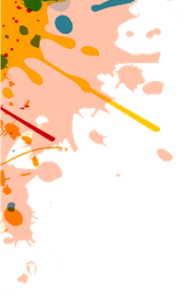
Развитие вестибулярного аппарата
Материалы, способствующие развитию вестибулярного аппарата:
Качели, мини-карусель, различные качалки (доски-качалки, скамья-качалка, лодка-качалка, кресло-качалка)
балансировочные доски и платформы (различных видов), крутящийся конус, горка, крутящийся диск, батут.
подвесные веревочные лестницы и платформы, гамаки, качели-мешок (кусок прочной, слегка эластичной ткани, закрепленный сверху на одном крючке. Такой тип качелей, в котором ребенок чувствует себя туго обтянутым со всех сторон, хорошо подходит и для стимуляции тактильной и проприоцептивной систем)
мягкие тоннели, бочки
каркасы для крепления подвесного оборудования.

Slide 7

Игры и упражнения
Общие рекомендации:
Упражнения направлены на развитие потенциала, который не в полной мере развит у ребенка. Перед началом упражнений необходимо повести предварительную оценку развитию ребенка, для оптимального подбора соответствующих игр. Необходимо постепенно вводить в деятельность ребенка упражнения сенсорно-интегративной коррекции.
Упражнения целесообразно делать регулярно и систематически.
Игры и упражнения можно использовать в любой удобный режимный момент (перед едой, перед началом образовательной деятельности, на прогулке)
Целесообразно начинать коррекцию с тех сенсорных каналов, которые достаточно развиты, а постепенно вводить стимуляцию слабых каналов.
Упражнения могут быть использованы как для стимуляции отдельных сенсорных каналов (зрительного, слухового, тактильного, вестибулярного и гравитационного), если в каком либо, из них обнаруживаются элементы дезинтеграции, так и в комплексе.

Slide 8

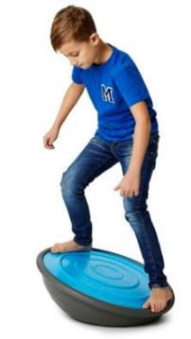
Игры и упражнения для развития
вестибулярной и гравитационной системы
Основная цель данных упражнений – стимулировать вестибулярный аппарат, улучшить чувство равновесия, ощущение положения тела в пространстве и способность восстанавливать равновесие. У некоторых детей это может снизить боязнь движения.
Материал: доска-качалка с мягким верхом, вестибулярная доска, скамья-качалка, лодка-качалка, кресло-качалка.
Ход упражнения: посадите ребенка на качалку. Попросите его взяться обеими рука-ми за стороны качалки.
Предложите ему покачаться несколько минут вперед-назад.
При необходимости помогите: даже если раскачивать качалку будете вы, ребенок извлечет пользу из этого упражнения.
Варианты проведения: используйте различные устройства-качалки.
Качайте ребенка из стороны в сторону.
Предлагайте ему различные позы: качаться на четвереньках, на коленях, стоя на одном колене (одно колено поднято, другое опущено), стоя на одном колене (одно колено поднято, другое опущено).

Slide 9

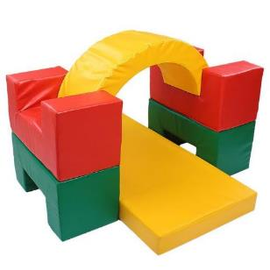
Игры и упражнения для развития моторного планирования
Игры и упражнения, как правило,включают в себя последовательность действий и движений.
«Полоса препятствий»
Материал: стулья, столы, подушки, мягкие модули.
Ход упражнения: составьте полосу препятствий из различных предметов, которые нужно обходить, перешагивать или перелезать. При необходимости помогите ребенку пройти через полосу препятствий. Следите за соблюдением техники безопасности.
Варианты проведения:
Пройдите маршрут в обратную сторону.
Изменяйте элементы полосы препятствий.
Изменяйте способ прохождения маршрута:
ползком, на коленях, вприпрыжку.

Slide 10

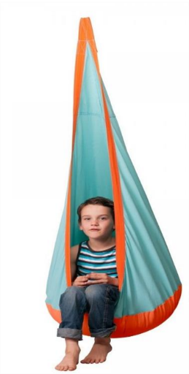
Игры и упражнения для развития проприоцептивной системы
Общая цель данных упражнений и игр – стимулировать проприоцептивную систему (восприятие сигналов от мышц, связок, суставов), улучшить осознание тела, ощущение положения тела в пространстве и оптимальное приложение силы.
«Мешок-комбинезон»
Материал: мешок-комбинезон
Ход упражнения: попросите учащегося залезть в мешок-комбинезон (для этого ему может потребоваться ваша помощь). Попросите его вытягивать руки и ноги в разные стороны. Надевая мешок-комбинезон, ребенок должен чувствовать его прикосновение и натяжение по всей длине от ног до головы.
Игры и упражнения для развития двусторонней координации
Общая цель данных упражнений – скоординировать работу двух сторон тела и развить способность ребенка к согласованному двустороннему движению.
«Качание»
Материал: вестибулярная доска, доска-качалка с мягким верхом, скамья-качалка.
Ход упражнения: посадите ребенка на качалку лицом вперед. Попросите его взяться руками за качалку с обеих сторон. Предложите ему покачаться из стороны в сторону. Можно также использовать гамак или качели-мешок и раскачиваться из стороны в сторону, вперед-назад.

Slide 11
Игры и упражнения для развития тактильной системы
Общая цель данных упражнений – предоставить ребенку тактильные ощущения и повысить терпимость к тактильной стимуляции. Игры и упражнения на развитие тактильной системы поощряют стремление ребенка к осознанному исследованию окружающего мира. Поэтому используемые материалы должны различаться текстурой, температурой, весом.
«Поймай игрушку»
Цель игры: стимуляция тактильной чувствительности, улучшение внимания и скорости реакции у ребенка.
Ход игры: педагог касается мягкой игрушкой разных частей тела ребенка, а ребенок с закрытыми глазами определяет, где игрушка. Можно использовать игрушки различной фактуры.

